Slide 1

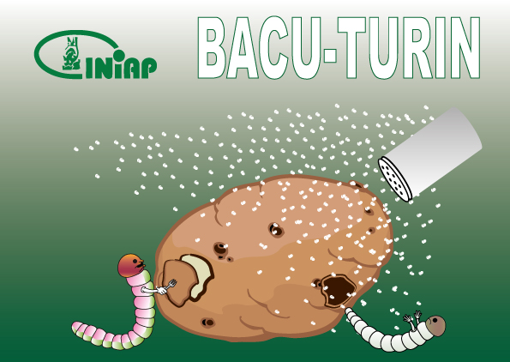
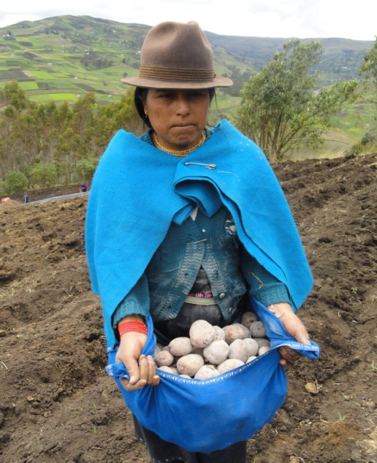
DISEÑO DE UN PLAN DE NEGOCIOS PARA LA PRODUCCIÓN Y COMERCIALIZACIÓN DEL BIOINSECTICIDA BACU-TURIN PARA EL CONTROL BIOLÓGICO DE LAS POLILLAS DE LA PAPA EN LAS PROVINCIAS DE CARCHI Y CHIMBORAZO
Jovanny Suquillo
Fausto Yumisaca
Alexandra León
Cristhian Torres
Patricia Rodríguez

Slide 2
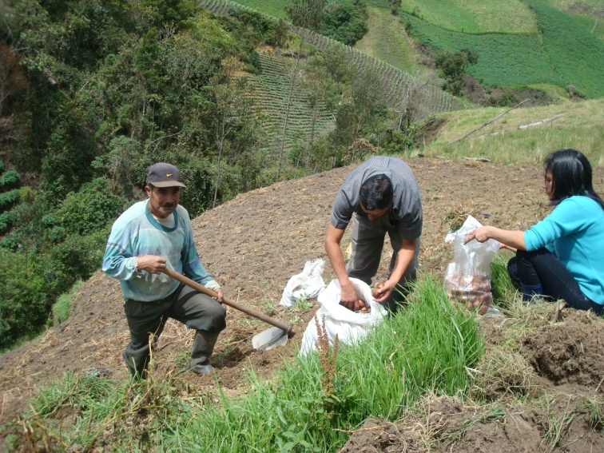
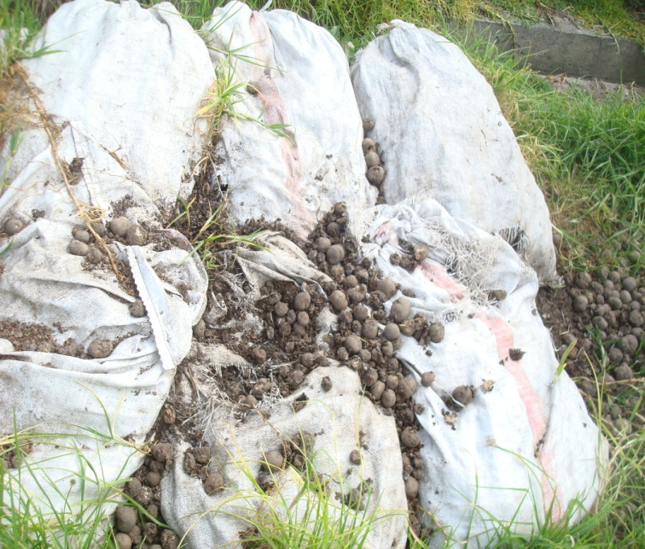
Antecedentes
A nivel de campo y bodega, papas expuestas al ataque de polillas: Tecia solanivora, Phthorimaea operculella y Symmestrischema tangolias.
Agricultor ha incurrido en el uso desmedido de plaguicidas químicos, poniendo en riegos su salud.
INIAP no tiene experiencia en aspectos de comercialización de productos biológicos.
Formulación mejorada.

Slide 3
Objetivos
GENERAL
Diseñar un plan de negocios para la producción y comercialización del bioinsecticida Bacu-Turin para el control biológico de las polillas de papa en las provincias de Carchi y Chimborazo.
ESPECIFICOS
Diseñar un plan comercial para el bioinsecticida “Bacu-Turín”.
Realizar un análisis financiero del bioinsecticida “Bacu-Turin”.

Slide 4
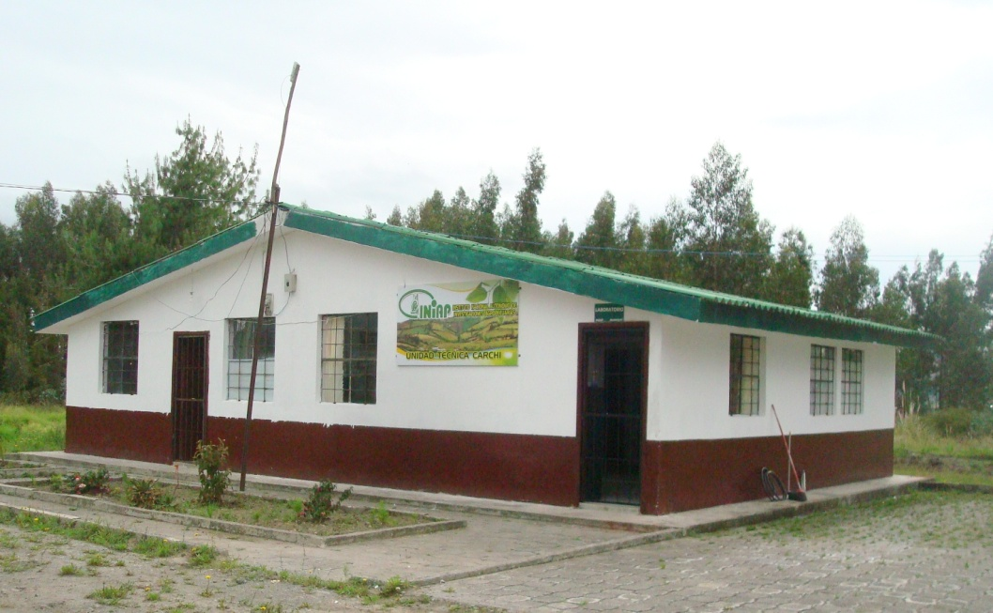
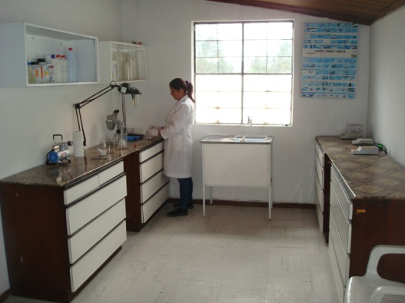
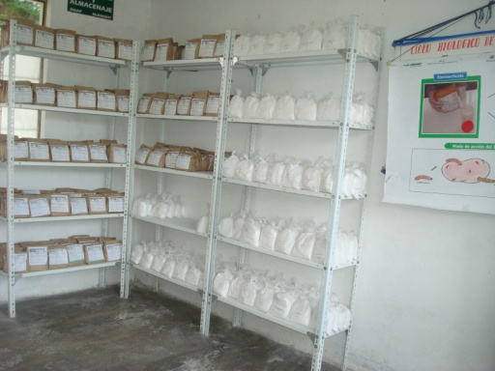
Propuesta
Vida útil:
Cinco años.
Considerando tiempo necesario para posicionar el producto en el mercado.
Localización:
Carchi: Unidad Técnica-INIAP.
Distribución:
Carchi, Chimborazo y otras provincias.

Slide 5
Consumidores
Competidores
MERCADO
Proveedores
Distribuidores

Slide 6
Competidores
Carchi:
Almacenes: 105 (Agrocalidad, 2011).
Tamaño muestra: 25
Chimborazo:
Almacenes :?
Tamaño muestra: 7
NO VENDEN PRODUCTOS BIOLÓGICOS

Slide 7
Competidores
Productos químicos: Ingredientes activos, formulaciones, presentaciones y precios.
No. | Ingrediente Activo | Nombre Comercial | Formulación | Presentación | Preci0
1 | Profenofos | Courage Curacron | Líquido | 250 1000 | 5,25 21,00
2 | Carbofuran | Furadan Carbofuran | Líquido | 250 500 1000 | 4,13 8,25 16,50
3 | Clorpirifos | Cañon Bala 55 | Líquido | 250 1000 | 7,5 30,0
 | Clorpirifos | Lorsban | Polvo | 300 500 | 14,22 23,7
4 | Fipronil | Amulet | Líquido | 250 | 19,50
5 | Thiametoxan | Engeo | Líquido | 250 1000 | 21,45 85,80
6 | Carbosulfan | Eltrra | Líquido | 250 500 1000 | 4,22 8,45 16,90
7 | Malathion | Malation | Polvo | 250 | 3,00
8 | Lambda Cihalotrinba | Karate | Líquido | 1000 | 39,00
9 | Fosfuro de Aluminio | Gastoxin | Pastilla | Sobre de 2 pastillas | 0,80

Slide 8
Competidores
Productos químicos: Ingredientes activos, formulaciones, presentaciones y precios.
No. | Ingrediente Activo | Nombre Comercial | Formulación | Presentación | Preci0
10 | Piretroide | Pirestar | Líquido | 250 1000 | 6,87 27,31
11 | Endosulfan | Palmarol Methofan | Líquido | 500 1000 | 6 16
12 | Carbaryl | Sevin | Polvo | 1000 | 8
13 | Metomyl | Lannate | Líquido | 100 500 | 2,50 12,50
 | Metomyl | Lannate | Polvo | 100 | 3,8
14 | Acetoclor | Invicto | Polvo | 250 | 16
15 | Beta-Ciflutrina | Buldock | Líquido | 250 1000 | 6,35
16 | Metamidofos | Crismaron | Líquido | 250 1000 | 2,8 11,0
17 | Cipermetrina | Cypermetrina | Líquido | 250 1000 | 4,42 17,7
18 | Thiociclan hidragenoxalato | Hortitec Plus | Polvo | 100 | 3,90

Slide 9
Competidores
Frecuencia de aplicación de insecticidas por los agricultores en la desinfección de semilla. Carchi, 2011.

Slide 10
Competidores
Costo promedio de tratar un quintal de semilla de papa por los agricultores. Carchi, 2011

Slide 11
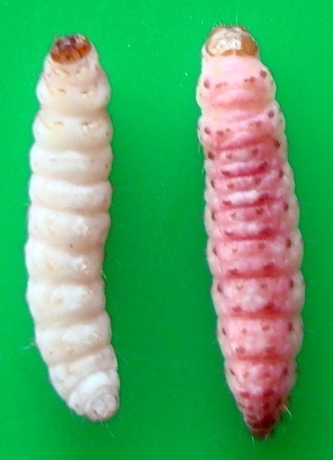
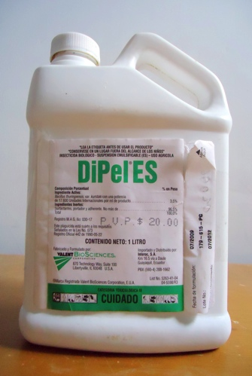
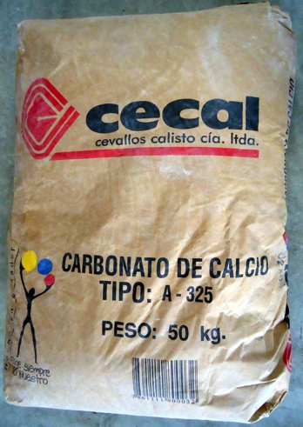
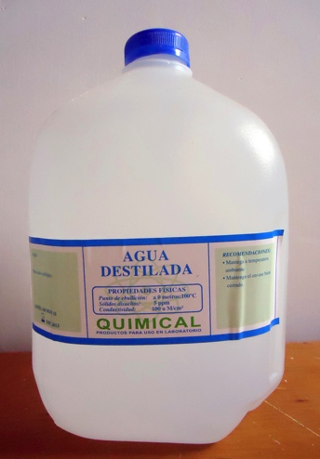
Proveedores
UTCarchi: Larvas de 4 instar.
Empresas Agroquímicos: Bacillus thuringiensis.
Agua destilada
Ferreterías: Carbonato de calcio Tipo A-325.

Slide 12
Distribuidores
INIAP producción y entrega a los actores claves:
Estrategia de comercialización del Bacu-Turin
Actores Claves | Almacén | Organización | Semilla tratada | Organización y Almacén | Total
Gobiernos Locales | 100% |  |  |  | 100%
Semilleristas |  | 100% |  |  | 100%
Agricultores | 65,3% | 22,2% | 6,9% | 5,6% | 100%

Slide 13
Tipo de consumidores
Demanda potencia l a nivel nacional
Provincias | Superficie sembrada (ha) | Cálculo de cantidad de semilla (qq) | Cantidad de bioinsecticida requerido (kg)
Carchi | 6 179 | 216 265 | 43 253
Imbabura | 1 545 | 54 075 | 10 815
Pichincha | 4 776 | 167 160 | 33 432
Cotopaxi | 9 512 | 335 020 | 67 004
Tungurahua | 7 380 | 258 300 | 51 660
Chimborazo | 10 581 | 370 335 | 74 067
Bolívar | 1 926 | 67 410 | 13 482
Cañar | 1 864 | 65 240 | 13 048
Azuay | 2 667 | 345 | 18 669
TOTAL |  |  | 325 430

Slide 14
Zona Papera
(9 Provincias)
325 430 kg
(100%)
Zona Intervención
(4 Provincias)
235 984 kg
(72,5%)
Zona mayormente intervenida
(Carchi y Chimb.)
117 320 kg
(36,1%)
Demanda Real
(Carchi y Chimb.)
13 048 kg
(11,1%)

Slide 15
Demanda Real
Estratos | Carchi (kg) | Chimborazo (kg) | Total (kg)
Gobiernos Provinciales | 1 996 | 1 730 | 3 720
Semilleristas | 2 500 | 448 | 2 948
Agricultores | 5 169,6* | 2444,4* | 5 414
Dpto. Semillas INIAP | 672 | 288 | 960
TOTAL | 10 337,6 | 2 710,4 | 13 048

Slide 16
Producto
PLAN COMERCIAL
Publicidad y Promoción
Precio
Distribución

Slide 17
Producto: Bacu-Turin
COMPOSICION POR KILOGRAMO DE CONTENIDO:
Bacu-Turin es un bioinsecticida formulado en polvo, compuesto por:
Virus JLZ9f: 10 EL
B.t, variedad kurstaki: 26 250 UI
Carbonato de calcio: 1kg
PLAGAS QUE CONTROLA:
Tecia solanivora
Phthorimaea operculella
Symmestrischema tangolias
DOSIS
1 kg para 5 qq de tubérculo semilla de papa (1 qq=45,45 kg)

Slide 18
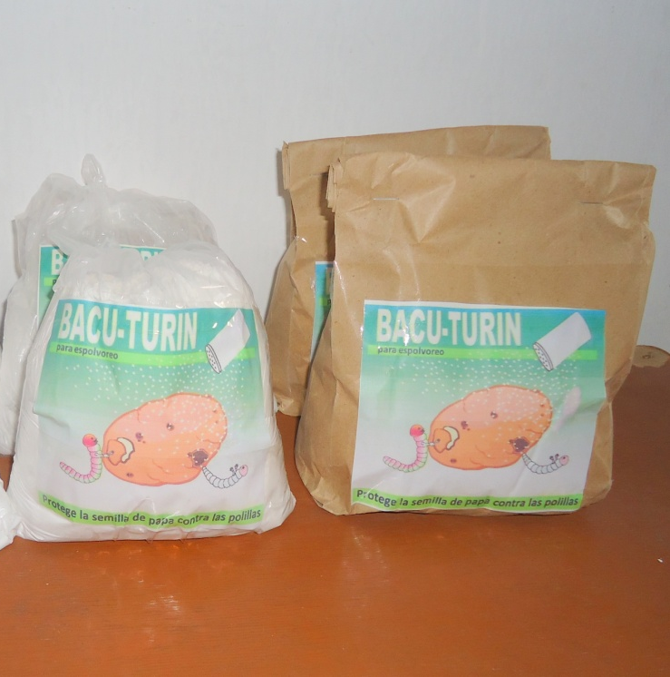
Producto: Bacu-Turin
Viabilidad de Bt en carbonato de calcio
Envasado: Funda plástica y funda de papel
Temperatura: 17±1,46ºC.
Humedad Relativa: 74±3,86%

Slide 19
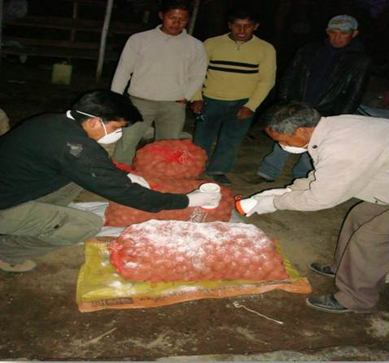
Publicidad: Bacu-Turin
Publicidad:
Cuña radial : Castellano y Quichua.
Video testimonios.
Video de elaboración.
Hoja divulgativa
Promoción:
Trueque
Obsequios
Demostraciones

Slide 20

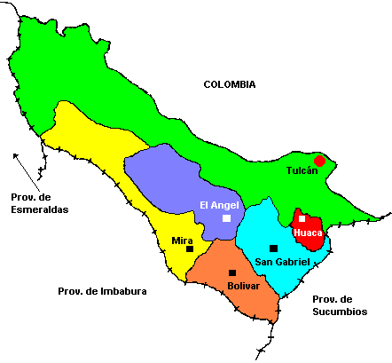
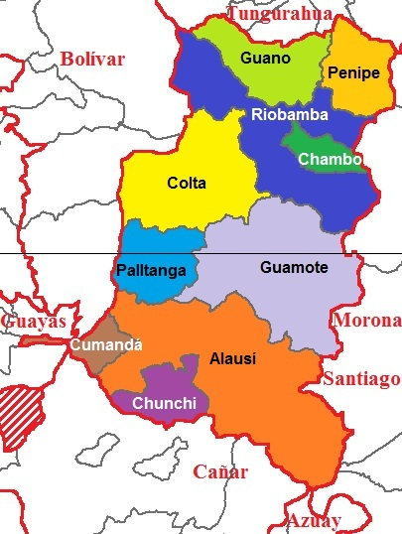
Distribución:BACU-TURIN
PLANTA PILOTO
CONPAPA

Slide 21
Precios
ESCENARIOS:
1. INIAP-COMPLETO (5200 kg/año): $8,15/kg
2. INIAP-SUBSIDIADO (5200 kg/año): $4,20/kg
3. INIAP-PREMEZCLA-EMPRESA (180 kg/año): $128/kg
4. INIAP-COMPLETO-INCR. (8000 kg/año): $6,18/kg
5. INIAP-SUBSIDIADO-INCR.(8000 kg/año): $3,75/kg
6. INIAP-SUBSIDIADO-OD/GL-INCRE. (8000kg/año): $2,9/kg

Slide 22
Proceso de producción
Programa de producción
Costos de producción
PLAN PRODUCCION
Proyección de ventas

Slide 23
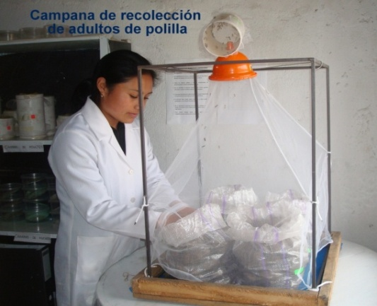
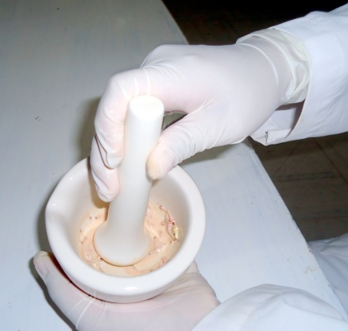
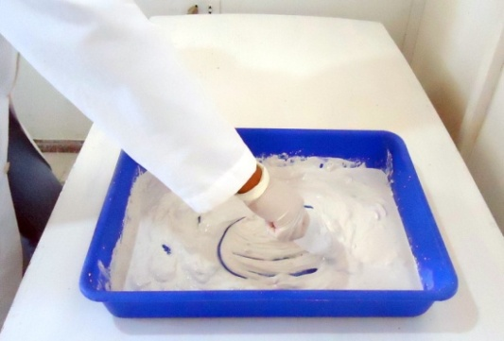
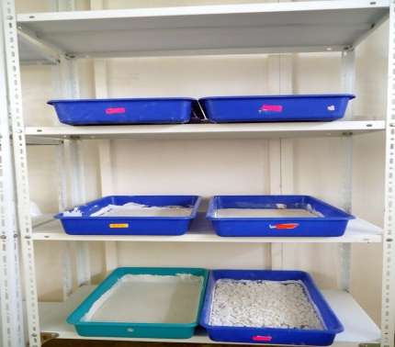
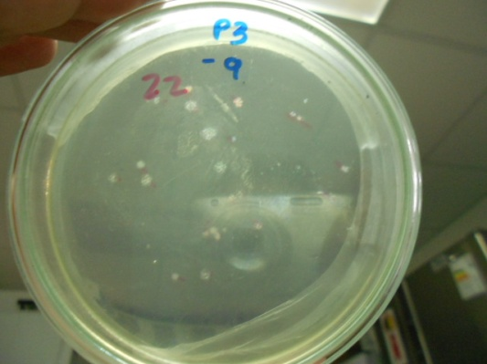
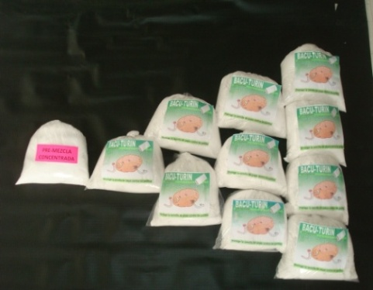
Proceso de producción
Unidad de cría.
Unidad de formulado.
Unidad de empaque y almacenamiento.
Control de calidad: Materias primas, proceso y producto terminado

